Slide 1
Ilusão
Pastoral Estudantil – APV
Pr. Donizete Nobre
Notes:
www.4tons.com
Pr. Marcelo Augusto de Carvalho

Slide 2
Eu Tenho Certeza Que Vi!
Eu acho!!!

Slide 3
Então, Moisés e Arão entraram a Faraó e fizeram assim como o Senhor ordenara; e lançou Arão a sua vara diante de Faraó, e diante dos seus servos, e tornou-se em serpente.
(Êxodo 7:10 ARC)

Slide 4
Você acha que pode confiar 100% no que vê?

Slide 5
Observe:

Slide 6
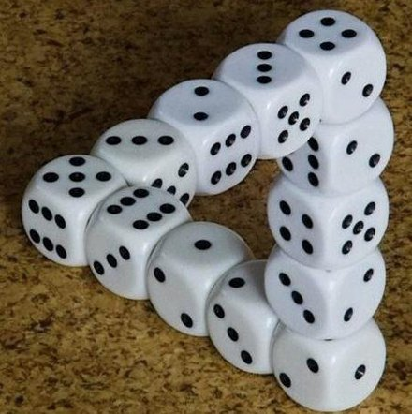

Slide 7
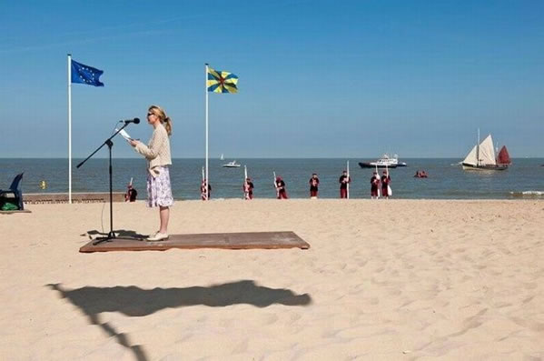
Notes:
Esta mulher parece estar flutuando em cima da areia. A ilusão de ótica é causada pela sombra de uma bandeira.

Slide 8
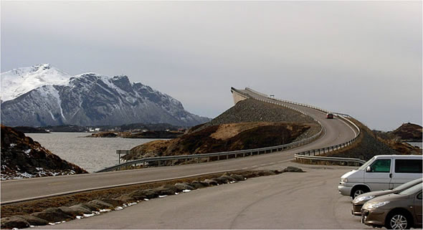
Notes:
Esta é uma ponte localizada na Noruega. Chama-se Storseisundet, e liga a península de Romsdal à ilha de Averøya, no condado de Møre og Romsdal.

Slide 9
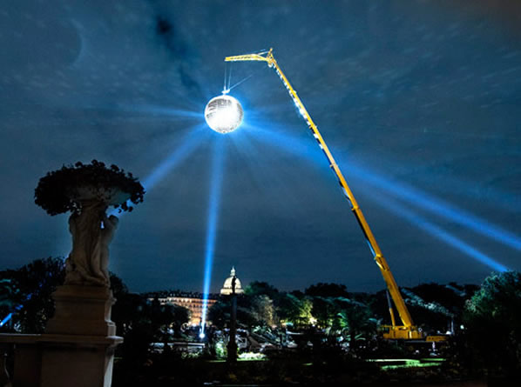
Notes:
A Lua parece ser um globo de discoteca.

Slide 10
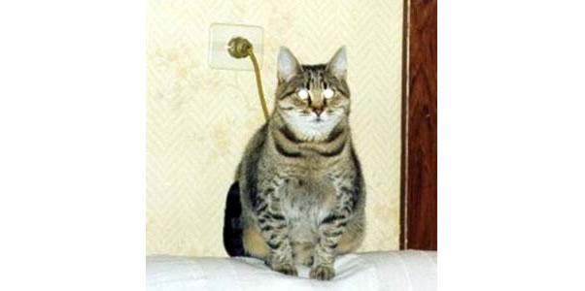
Notes:
Um gatinho elétrico? Não, é apenas outra ilusão de ótica.

Slide 11
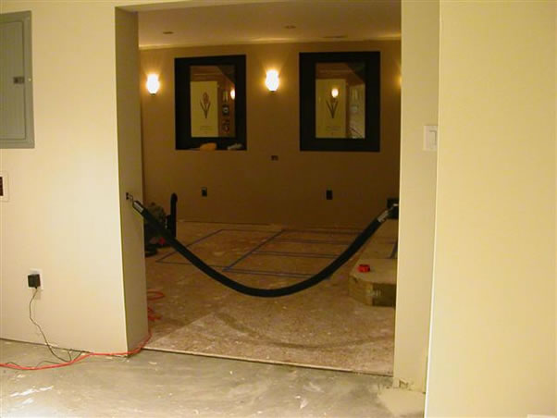
Notes:
Você percebeu um rosto sorridente?

Slide 12
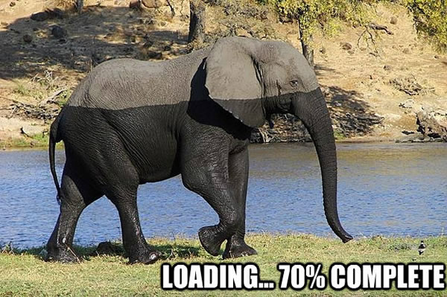
Notes:
Baixando!

Slide 13
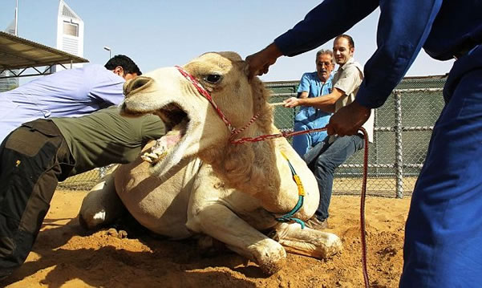
Notes:
Nessa foto parece que o camelo está engolindo a mulher.

Slide 14
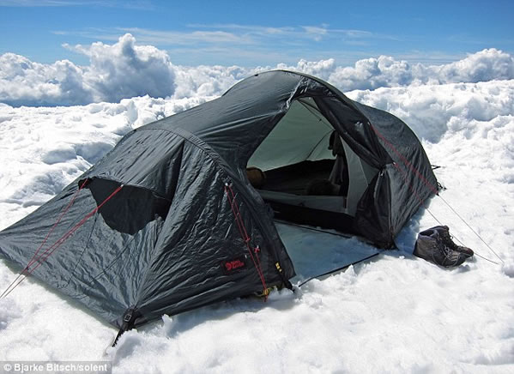
Notes:
Esta barraca parece que está nas nuvens. Estudantes de Bjarke Bitsch montaram a barraca no monte Blanc, a montanha mais alta dos Alpes Franceses, tanto que a neve e as nuvens se misturam nessa foto. Essa imagem foi captada perto do cume, a 3.900 metros.

Slide 15
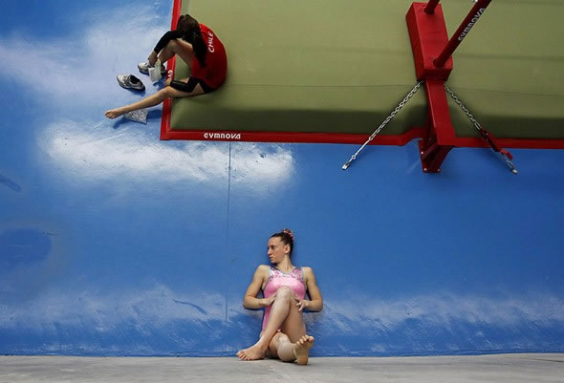
Notes:
Sem comentários

Slide 16
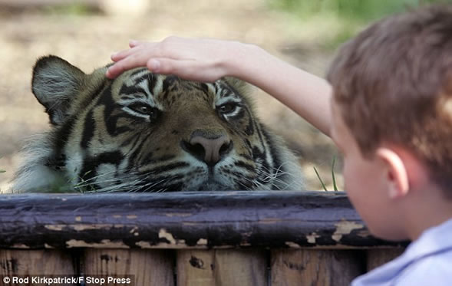
Notes:
A amizade entre um menino e um animal selvagem. Parece que o menino acaricia o animal. Mas há uma parece de vidro que os separa. Muito boa essa ilusão de ótica.

Slide 17
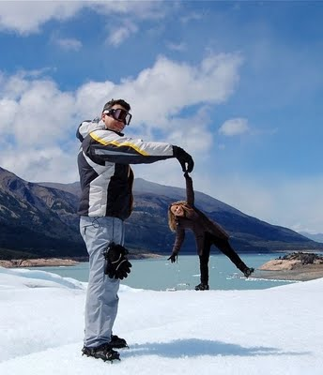
Posição correta pode
criar Uma ilusão de
ótica perfeita.

Slide 18
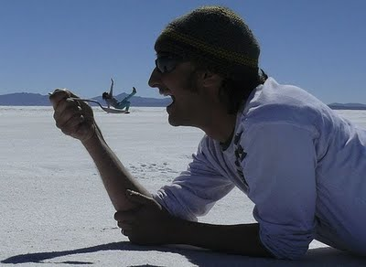

Slide 19


Slide 20
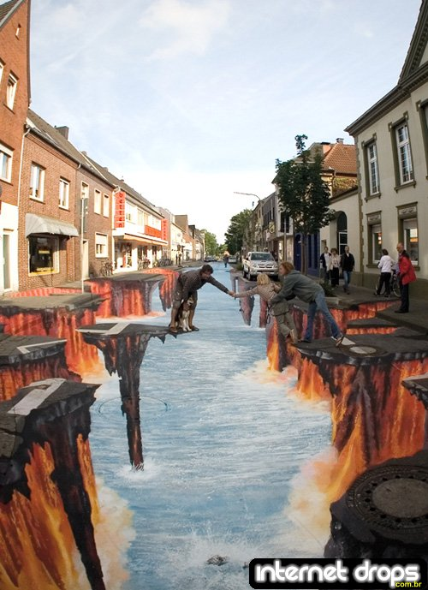

Slide 21
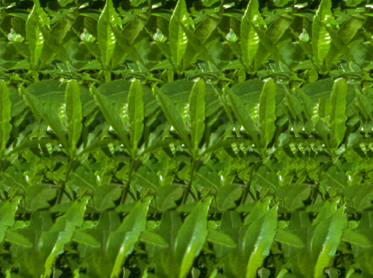
Notes:
As imagens a seguir você vai precisar de um bom projetor e fixar o olho no centro da imagem.
Caramujo!

Slide 22
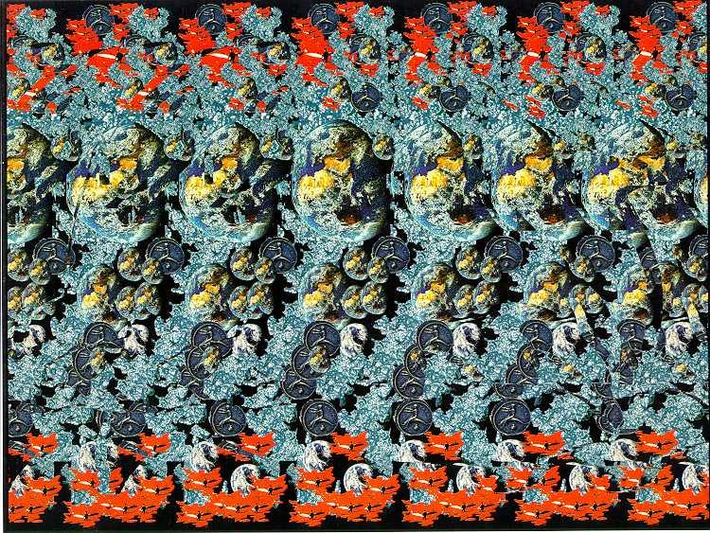

Slide 23
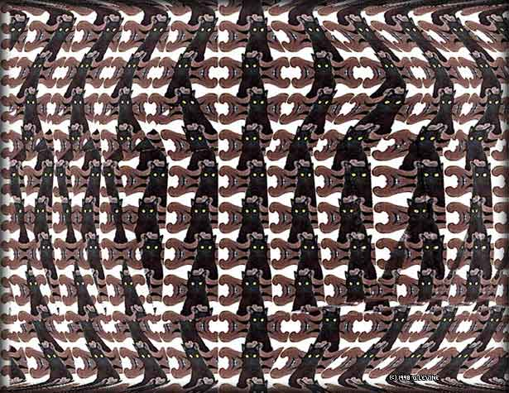

Slide 24
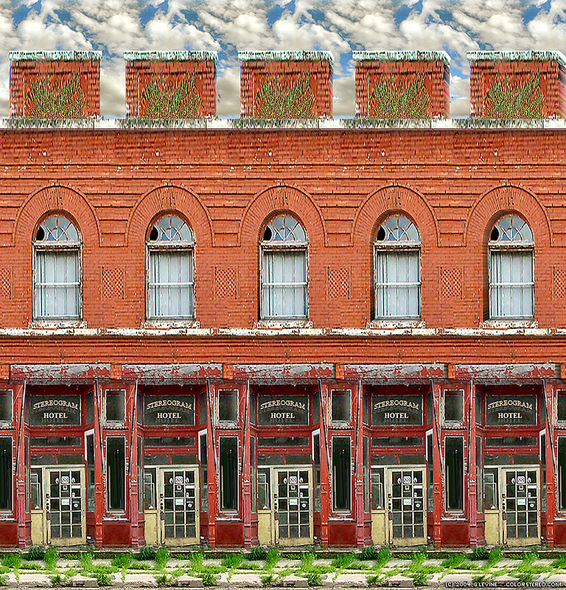

Slide 25
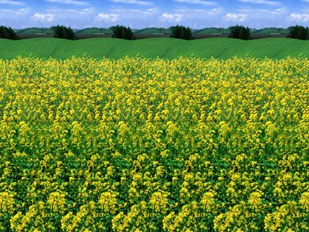

Slide 26
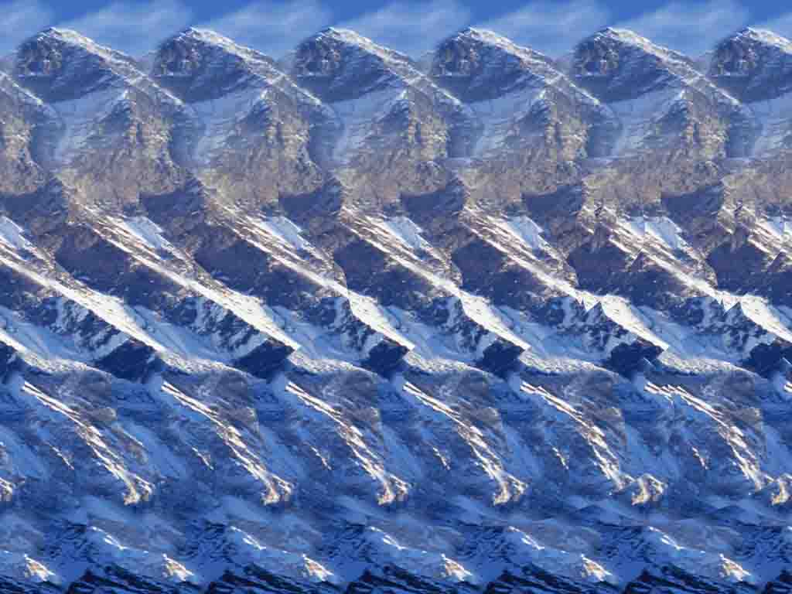

Slide 27
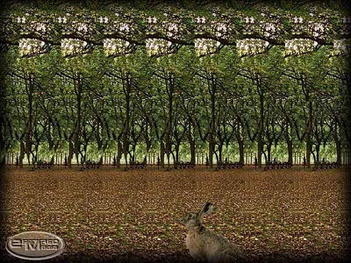

Slide 28
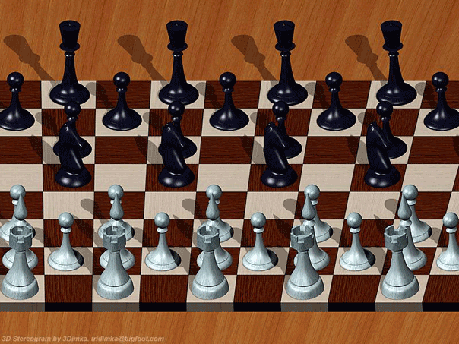

Slide 29
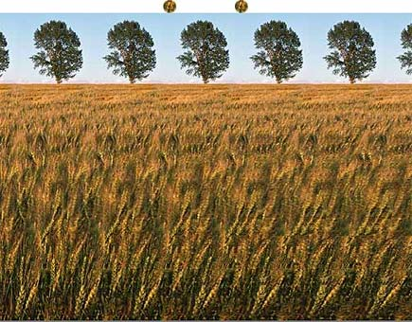

Slide 30
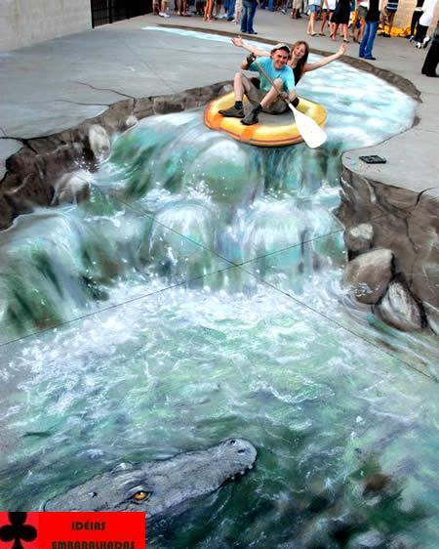
Desenhado
No asfalto

Slide 31
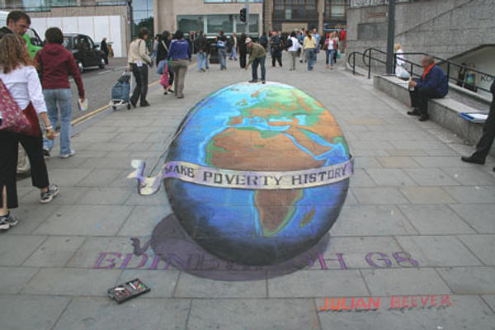

Slide 32


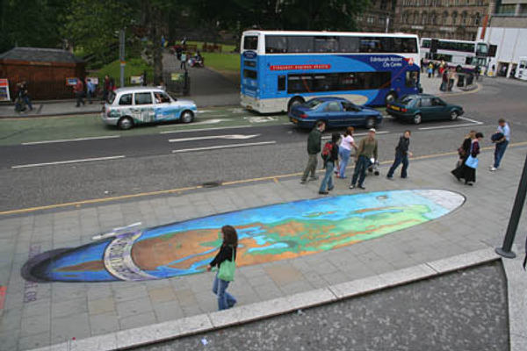
Ilusão de Ótica

Slide 33
Êxodo 7:10 Verdade
Êxodo 7:12
Só Deus pode dar vida. O que satanás fez foi uma ilusão de ótica.
Notes:
Aqui você já criou espaço para ouvir falar uma serie de assuntos que são mentiras, como ex: Ver pessoas que já morreram...

Slide 34
Cuidado nem tudo que parece é...

